Slide 1
Презентация по теме: «Пирамида».
От Рыбакова Дмитрия

Slide 2
Основные понятия.
Пирамидой называется многогранник, который состоит из плоского многоугольника --- основания пирамиды, точки, не лежащей в плоскости основания, --- вершины пирамиды и всех отрезков, соединяющих вершину пирамиды с точками основания.
Боковыми ребрами называются отрезки, соединяющие вершину пирамиды с вершинами основания.
Высотой пирамиды называется перпендикуляр, опущенный из вершины пирамиды на плоскость основания.
Пирамида называется n-угольной, если ее основанием является n-угольник. Треугольная пирамида называется также тетраэдром.
Пирамида бывает: правильной, усеченной, прямоугольной.

Slide 3
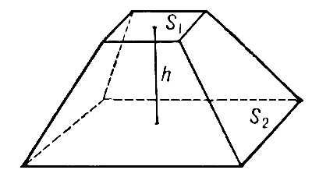
Усеченная пирамида
Усечённая пирамида — многогранник, образованный пирамидой и её сечением, параллельным основанию.
Усеченная пирамида может быть произвольной и правильной.
• Объем произвольной усеченной пирамиды находится по формуле:
где S1,S2 — площади оснований, H — высота усечённой пирамиды.
Площадь боковой поверхности равна сумме площадей боковых граней усечённой пирамиды.
• Правильная усечённая пирамида — многогранник, образованный правильной пирамидой и её сечением, параллельным основанию.
Формулы:
(Площадь боковой поверхности правильной усечённой пирамиды равна полупроизведению суммы периметров её оснований и апофемы)

Slide 4
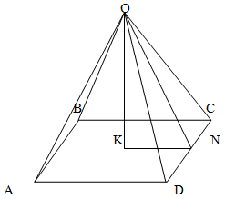
Правильная пирамида.
Пирамида называется правильной, если основанием её является правильный многоугольник, а вершина проецируется в центр основания. Тогда она обладает такими свойствами:
боковые ребра правильной пирамиды равны;
в правильной пирамиде все боковые грани — равные равнобедренные треугольники;
в любую правильную пирамиду можно как вписать, так и описать около неё сферу;
если центры вписанной и описанной сферы совпадают, то сумма плоских углов при вершине пирамиды равна , а каждый из них соответственно , где n — количество сторон многоугольника основания;
площадь боковой поверхности правильной пирамиды равна половине произведения периметра основания на апофему.

Slide 5
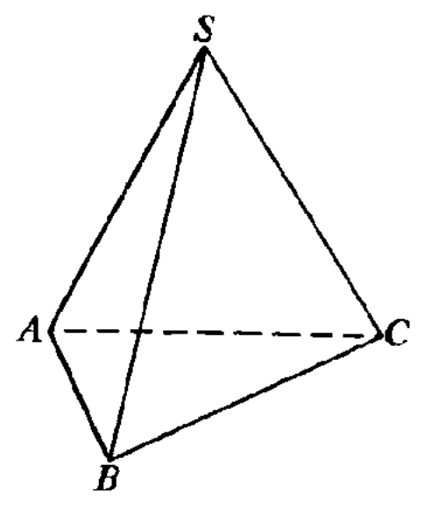
Прямоугольная пирамида.
Пирамида называется прямоугольной, если одно из боковых рёбер пирамиды перпендикулярно основанию. В данном случае, это ребро и является высотой пирамиды.

Slide 6
Основные формулы.
Объём пирамиды может быть вычислен по формуле:
где S — площадь основания и H— высота;
Боковая поверхность — это сумма площадей боковых граней:
Полная поверхность — это сумма боковой поверхности и площади основания:
Для нахождения боковой поверхности в правильной пирамиде можно использовать формулы:

Slide 7
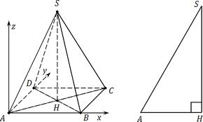
Задачи.
Задача № 42:
Основание пирамиды – прямоугольник со сторонами 6 см и 8 см. Каждое боковое ребро пирамиды равно 13 см. Вычислите высоту пирамиды.
Решение:
Так как SA=SD=SC=SB, то прямоугольные треугольники ASH, DSH,BSH равны по гипотенузе и общему катету. Тогда AH=DH=BH, а значит, точкаH является точкой пересечения AC и DB
DB=√AD^2+AB^2= √6^2+8^2=10 (см)
HB=1/2DB=5 (см)
В SHB по теореме Пифагора:
SH= √SB^2-BH^2= √13^2-5^2=12 (см)
Ответ: 12 см

Slide 8
Конец

